Slide 1
Say where you went, how you got there and what you did (Part 1/2)
The perfect tense with haben and sein
The preposition mit + Dative
WO2 Time-Manner-Place
Downloadable Resource
German
Frau Conboy

Slide 2
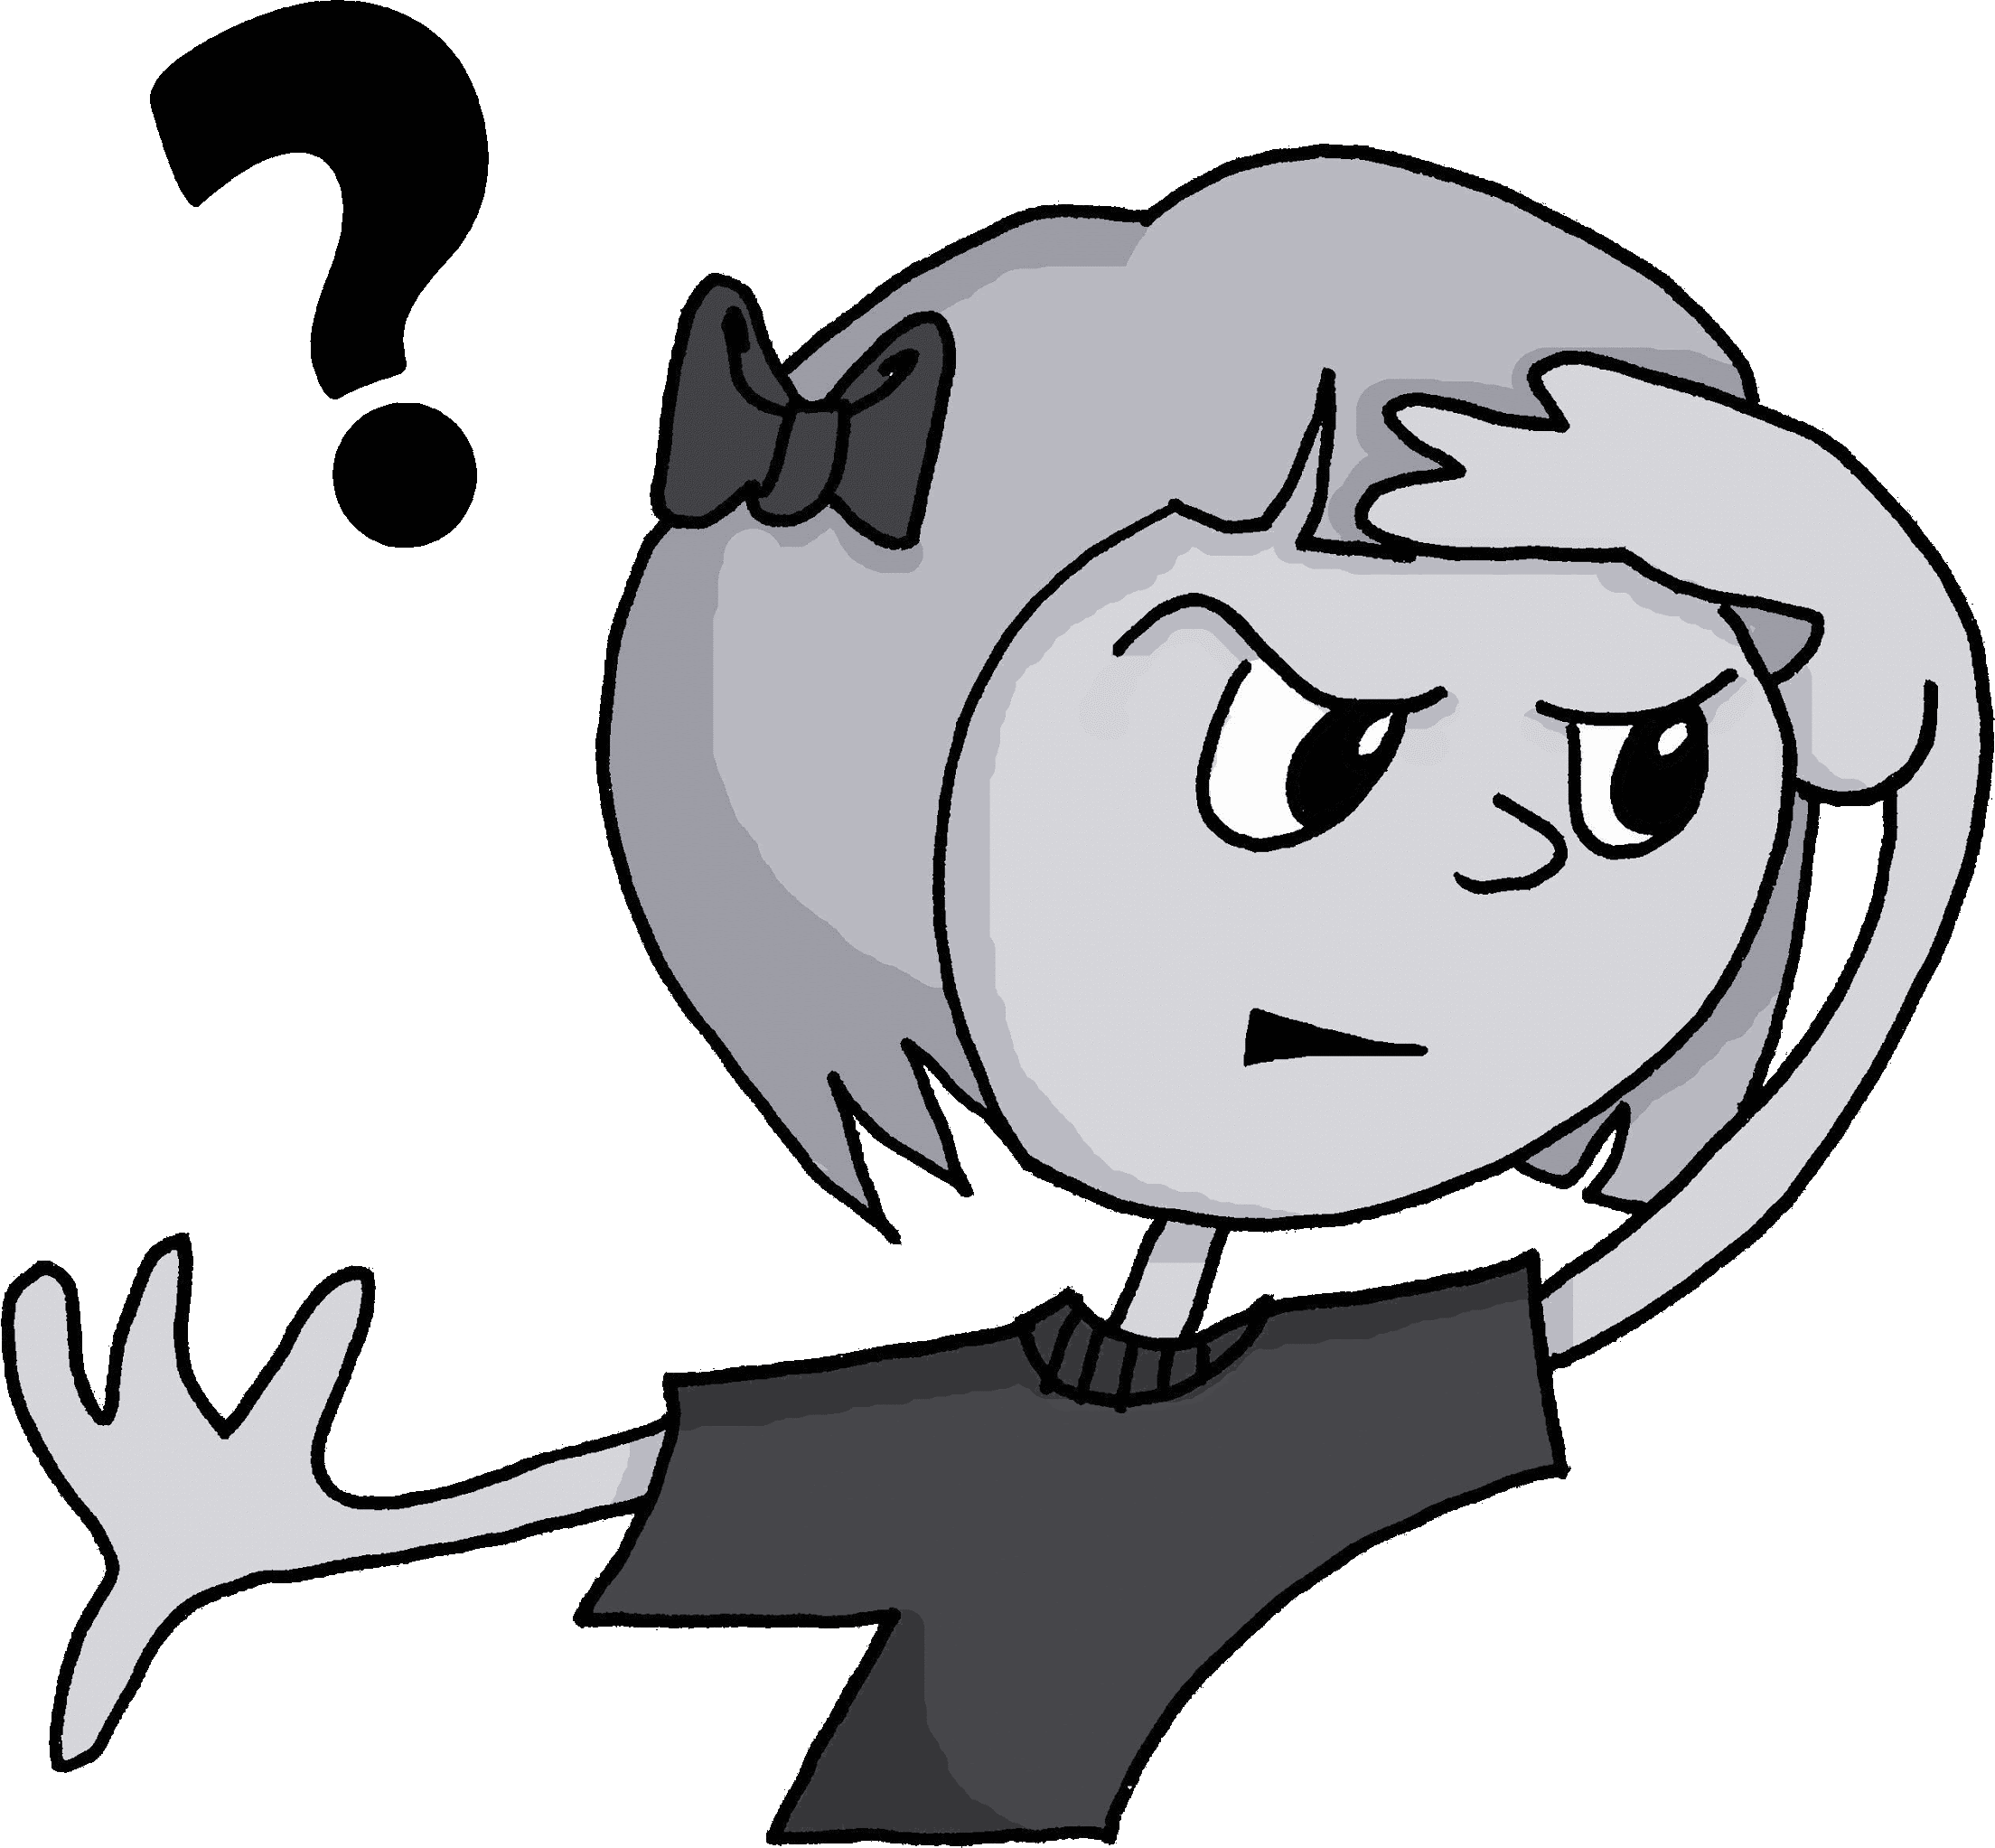
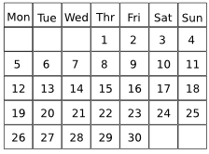
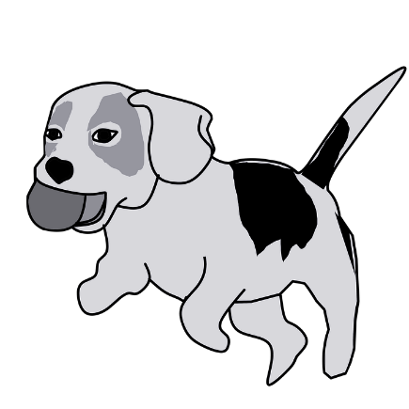
o
wohnen
Montag
wo?
ohne
holen
Million

Slide 3
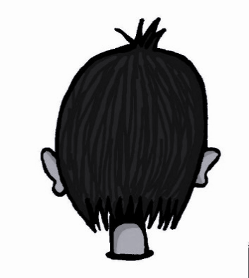
o
wollen
Woche
Kopf
offen
kommen
[to come]
noch
[still]

Slide 4
die Bahn | train
das Flugzeug | fahren
das Schiff | ship
fliegen | to fly, flying
bleiben | to stay, staying
polnisch | Polish
die Tante | aunt
der Onkel | uncle
Polen | Poland
die Geschichte | history

Slide 5
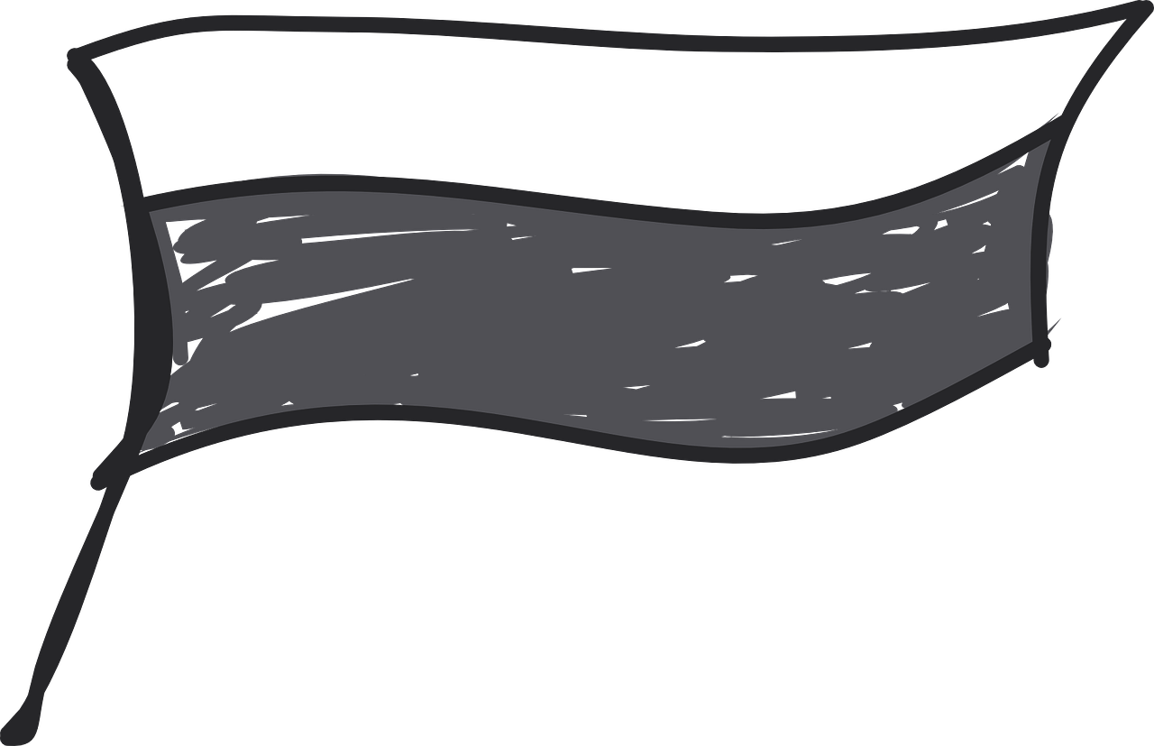
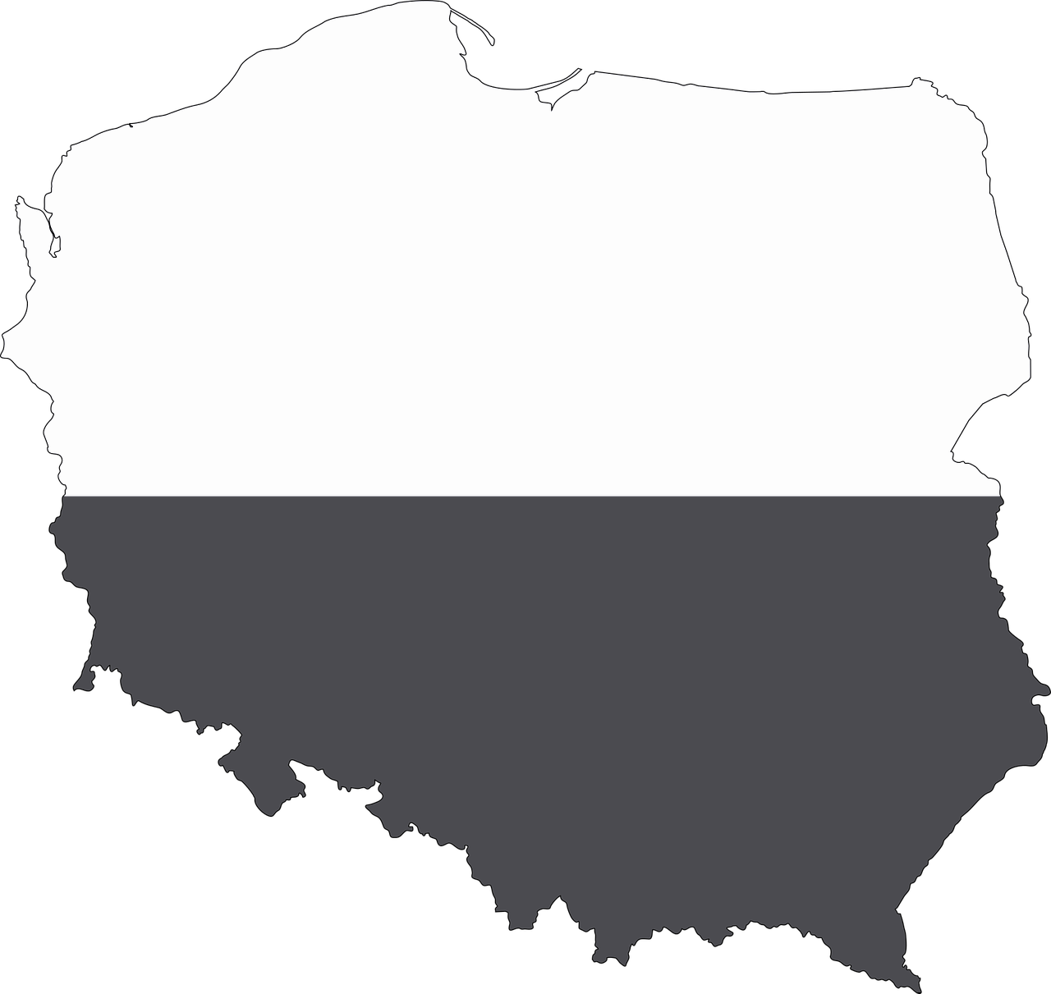
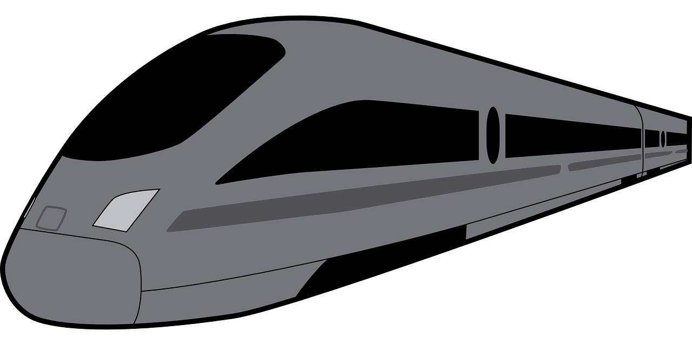
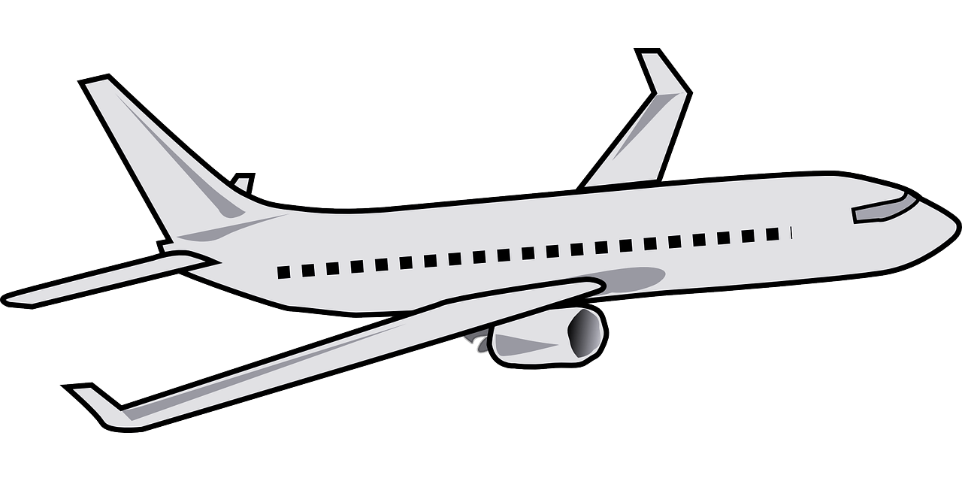
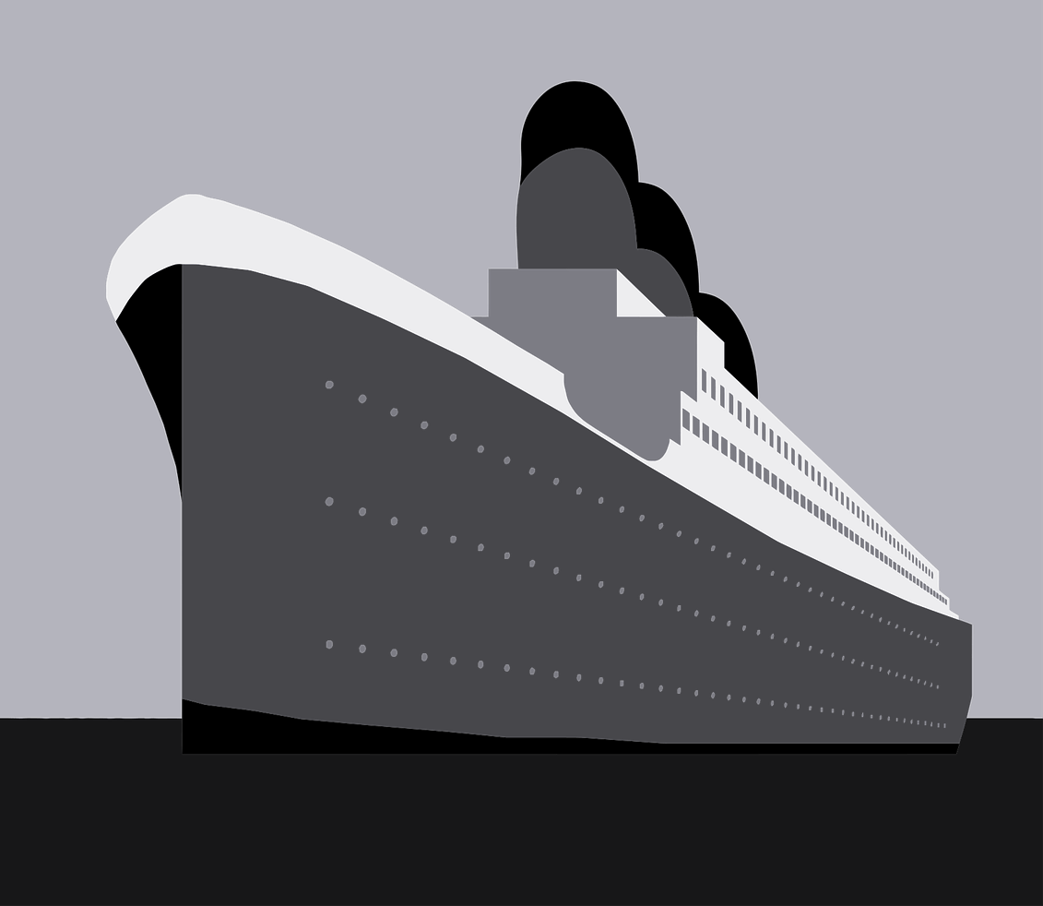
polnisch
Polen
die Tante
der Onkel
die Bahn
das Flugzeug
das Schiff
fliegen
bleiben

Slide 6
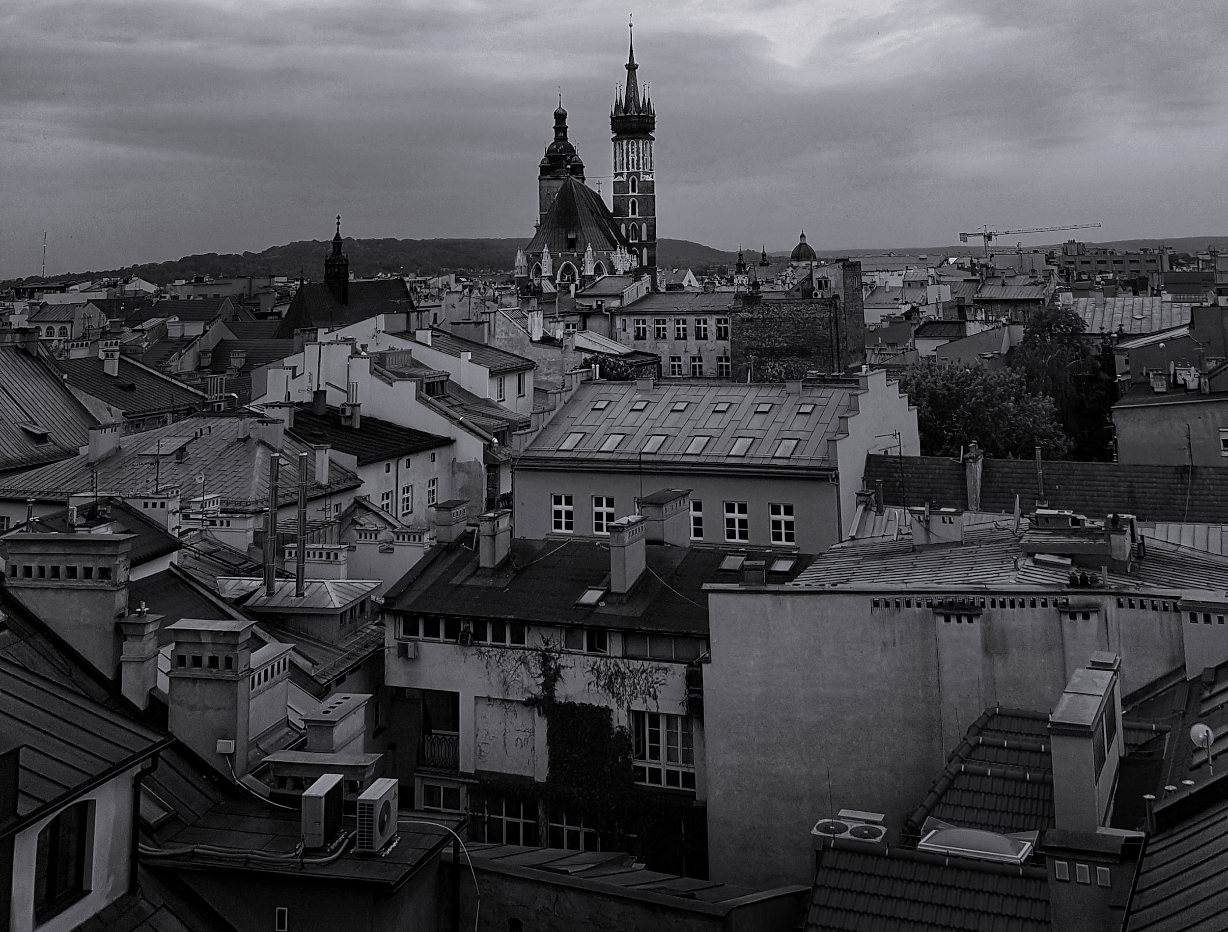
Das ist Polen.
Die Hauptstadt von Polen ist …
Mein Onkel Pawel und meine Tante Irina wohnen in Krakau.
Krakau ist im Süden von Polen.
Warschau
.
Krakau ist eine sehr
schöne Stadt mit
viel Geschichte.
Krakau

Slide 7
In meinen Sommerferien war ich bei Onkel Pawel und Tante Irina in . Ich habe vier Wochen dort verbracht. Es war wunderbar!
How long did I stay with uncle Pawel and aunt Irina?

Slide 8
Ich bin mit dem Flugzeug von Berlin nach Warschau geflogen.
I flew from Berlin to Warsaw by plane.

Slide 9
Von Warschau bin ich mit der Bahn nach Krakau gefahren.
From Warsaw I went by train to Krakow.

Slide 10
In Krakau habe ich Onkel Pawel und Tante Irina getroffen.
In Krakow I met uncle Pawel and aunt Irina.

Slide 11
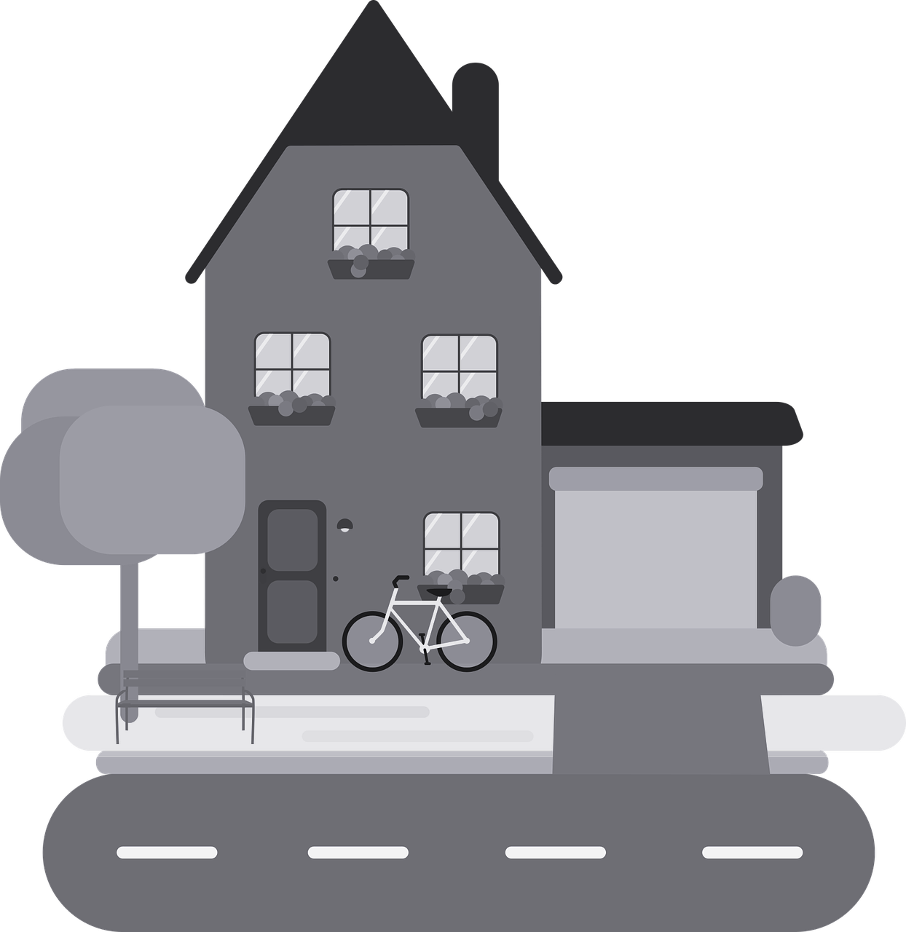
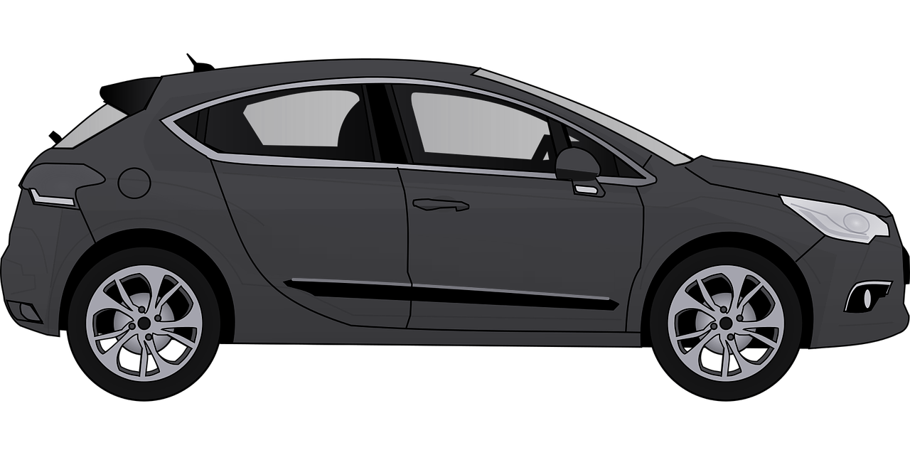
Wir sind zusammen mit dem Auto nach Hause gefahren.
We went home by car together.

Slide 12
Ich bin mit dem Flugzeug von Berlin nach Warschau geflogen.
Von Warschau bin ich mit der Bahn nach Krakau gefahren.
Wir sind zusammen mit dem Auto nach Hause gefahren.

Slide 13
The Perfect Tense with sein
To talk about what others did, change the present tense form of ‘haben’ or ‘sein’ and keep the past participle the same:
Ich habe Polen besucht.
Ich bin nach Polen gefahren.
I have visited Poland.
I visited Poland.
I have travelled to Poland.
I travelled to Poland.
Wir haben Polen besucht.
Wir sind nach Polen gefahren.
We have visited Poland.
We visited Poland.
We have travelled to Poland.
We travelled to Poland.

Slide 14
Ich
bin
mit der Bahn
gefahren.
Subject
Form of sein
Manner adverb
Past Participle
Mit dem Flugzeug
bin
ich
gefahren.
Manner adverb
Form of sein
Subject
Past Participle

Slide 15
Wir
sind
mit dem Auto
nach Hause
gefahren.
Subject
Form of sein
Manner adverb
Place adverb
Past Participle
Mit dem Auto
sind
wir
nach Hause
gefahren.
Manner adverb
Form of sein
Subject
Place adverb
Past Participle
Nach Hause
sind
wir
mit dem Auto
gefahren.
Place adverb
Form of sein
Subject
Manner adverb
Past Participle

Slide 16
Adverbs of manner and place WO1
As you know, the order of words in a simple German sentence is:
Subject
Form of sein
Past Participle
Word order 1
Ich bin geflogen.
You can move either move the manner adverb or the place adverb to the start of the sentence for emphasis. This triggers word order 2. The subject moves after the verb to make space for the adverb.
Manner adverb
Form of sein
Subject
Place adverb
Past Participle
Mit dem Flugzeug bin ich nach Polen geflogen.
Word order 2
Place adverb
Form of sein
Subject
Manner adverb
Past Participle
Nach Polen bin ich mit dem Flugzeug geflogen.

Slide 17
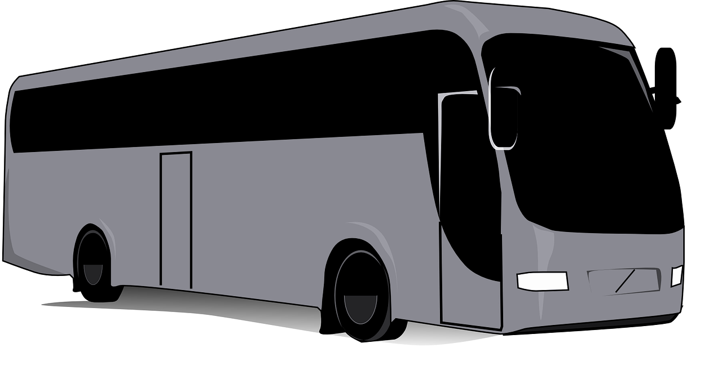
1 | Ich __1___ __________2_________ nach Krakow geflogen.
2 | _____3_____ bin ich zu meiner Tante und meinem Onkel ____4____ .
3 | Wir __5___ _______6_______ auf den Fluss Vistula gefahren.
4 | In die Altstadt bin __7__ _________8_________ gefahren.
5 | __9__ sind ________10________ zum Schloss Wavel gefahren.
6 | Nach Kazimierz __11___ __12__ zu Fuß gegangen.
7 | _______13_________ sind __14___ zum Planty Park gefahren.
8 | Meine Cousine und ich __15___ mit einer Vespa zu ihrer Freundin ___16____ .

Slide 18
1 | Ich _____ ___________________ nach Krakow geflogen.
2 | _____________ bin ich zu meiner Tante und meinem Onkel _________ .
3 | Wir _____ ______________ auf den Fluss Vistula gefahren.
4 | In die Altstadt bin _____ __________________ gefahren.
5 | _____ sind ________________ zum Schloss Wavel gefahren.
6 | Nach Kazimierz _____ _____ zu Fuß gegangen.
7 | ________________ sind _____ zum Planty Park gefahren.
8 | Meine Cousine und ich _____ mit einer Vespa zu ihrer Freundin _________ .
bin
mit dem Flugzeug
Mit der Bahn
gefahren
sind
mit dem Schiff
ich
mit dem Fahrrad
Wir
mit dem Auto
bin
ich
Mit dem Bus
wir
sind
gefahren

Slide 19
1 |  |  | Ich bin nicht mit dem Flugzeug nach Spanien geflogen.
2 |  |  | Mit dem Flugzeug bin ich auch nicht nach Polen geflogen.
3 |  |  | Hier in Berlin habe ich fast nichts mit Freunden gemacht.
4 |  |  | Oma ist mit Klara nach Wien gefahren.
5 |  |  | Zusammen sind wir in den Park gegangen.
6 |  |  | Fast sind Jan und ich nach Frankreich gefahren.
7 |  |  | Nur mit Tante Irina bin ich in die Stadt gegangen.
8 |  |  | Ich bin vier Wochen in Krakow geblieben.
Mit der Bahn
gefahren
sehr viel
in die Stadt
mit Onkel Pawel

Slide 20
1
In den Ferien
ich
mit dem Flugzeug
geflogen
nach Spanien
bin
2
mit dem Auto
gefahren
nach Berlin
Im Sommer
sind
wir
3
bin
gefahren
In die Stadt
mit dem Rad
gestern
ich
4
Vier Wochen
sind
geblieben
in Polen
Tante Irina und Onkel Pawel
5
In Krakau
wirklich viel
ich
gemacht
habe

Slide 21
Antworten
1
In den Ferien
bin
ich
mit dem Flugzeug
nach Spanien
geflogen.
2
Im Sommer
sind
wir
mit dem Auto
nach Berlin
gefahren.
3
In die Stadt
bin
ich
gestern
mit dem Rad
gefahren.
4
Vier Wochen
sind
Tante Irina und Onkel Pawel
in Polen
geblieben.
5
In Krakau
habe
ich
wirklich viel
gemacht.

Slide 22
Meine Sommerferien [have] ich in , in Krakow [spent]. Ich bin von Berlin mit dem
nach Warschau [flown] und von Warschau mit der nach Krakow.
Krakow ist eine große Stadt im von Polen. Ich bin vier Wochen bei Irina und
Pawel [stayed]. Dort habe ich so [much] erlebt! Krakow ist eine wunderschöne, alte Stadt mit viel [history]. Die Leute in sind sehr freundlich und ich [have] sogar ein bisschen [learnt] . Mit meiner Cousine bin ich mit dem in die Stadt gefahren und wir [have] viele Fotos [taken]. Das Essen ist so ! Ich [have] die traditionelle saure Gurkensuppe [eaten]. Sie heißt zupa ogórkowa auf polnisch.
.

Slide 23
Meine Sommerferien habe ich in Polen, in Krakow verbracht. Ich bin von Berlin mit dem Flugzeug nach Warschau geflogen und von Warschau mit der Bahn nach Krakow. Krakow ist eine große Stadt im Süden von Polen. Ich bin vier Wochen bei Tante Irina und Onkel Pawel geblieben. Dort habe ich so viel erlebt! Krakow ist eine wunderschöne, alte Stadt mit viel Geschichte. Die Leute in Polen sind sehr freundlich und ich habe sogar ein bisschen polnisch gelernt. Mit meiner Cousine bin ich mit dem Fahrrad in die Stadt gefahren und wir haben viele Fotos gemacht. Das polnische Essen ist so lecker! Ich habe die traditionelle saure Gurkensuppe gegessen. Sie heißt zupa ogórkowa auf polnisch.

